Slide 1
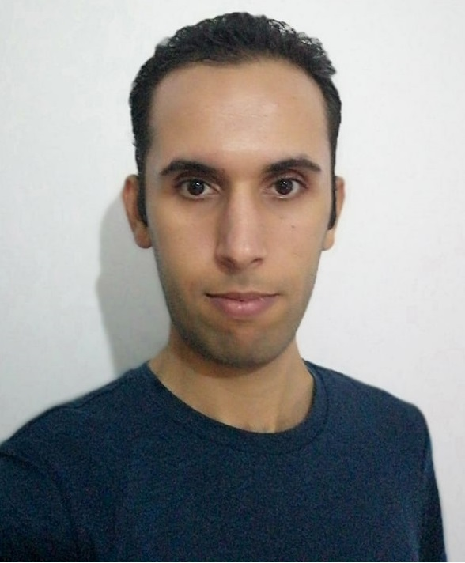
Rahal Hamdi
Date de naissance : 26/07/1991
Adresse : 26 Rue Omar Ben Abd Aziz cité Hethili Naassen Ben arous Mobile : +216 23 695 854 Email : Hamdirahal@gmail.com
A PROPOS DE MOI
Hamdi Rahal Développeur web full stack maitrisant les technologies Front-end et Back-end., j’aime le travail en équipe et possède une grande capacité d’adaptation et d’investissement. Rigoureux et autonome, je saurai mener à bien les missions qui me seront confiées.
EXPERIENCES PROFESSIONNELLES
2017-2018 Timelec Socomec Ben Arous – Tunisie Entreprise industrielle dans le secteur d’électronique et électroménager Mission et tâches réalisées: Operateur contrôle qualité et triage
2013 Arabsoft Tunis - Tunisie Centre de développement informatique Mission et tâches réalisées: Stage de projet de fin d’étude « Analyse, conception et implémentation d’une application mobile « android » GUIDE TOURISTIQUE »
2011 Tunisie Telecom- Ben Arous – Tunisie Service informatique Central Rades Ben Arous Mission et tâches réalisées: Gestion des abonnées des téléphones fixes et internet ADSL
1
COMPETENCES PERSO
React
Node
Expresse
SQL/NOSQL
2
LANGUES
3
Français
Anglais
FORMATION
2019 GOMYCODE HackerSpace Tunis Formation Full Stuck JS et réalisation d’une application web « Private Shcool System Management »
2013-2016 Mastère de recherche en informatique - Faculté Des Sciences de Tunis
2010-2013 License en Science de l’informatique - Faculté Des Sciences de Tunis
2009-2010 Baccalauréat en Mathématique - Lycée Taha Housine Megrine BeArous
Centre d’intérêt
1
Jeux Vidéo, Cinéma
2
3
4

